Slide 1
第三章：数字电路（思维导图）
《电路分析》
计算：电压、电流、电阻
《模拟电路》
半导体：二极管、三极管
第三章：数字电路
逻辑门电路的硬件实现
《数字逻辑》
CMOS门电路、TTL门电路

Slide 2
第三章 数字电路
3.1 CMOS和TTL逻辑系列
3.2 CMOS门电路
3.3 CMOS电路的电气特性
3.4 TTL门电路
3.5 电流、电压、电阻的计算

Slide 3
3.1 CMOS和TTL逻辑系列
（Logic Family）
同一系列的芯片具有类似的输入、输出及内部电路特征，但逻辑功能不同（不同的逻辑门）。
不同系列的芯片可能不匹配（需要计算总扇出、直流噪声容限等参数）。
CMOS 逻辑
TTL 逻辑

Slide 4
CMOS和TTL的工作电压
CMOS: V_{DD}=+3V～+18V； V_{L}=0V; V_{H}=V_{DD}
Complimentary Metal-Oxide-Semiconductor Logic互补式金属-氧化层-半导体逻辑电路。速度慢，功耗小，抗干扰强，集成度高。
TTL: V_{CC}=+5V; V_{L}=0.2V; V_{H}=3.6V
Transistor Transistor Logic(TTL) 晶体管晶体管逻辑
电路。速度中等，功耗较大，性价比高。

Slide 5
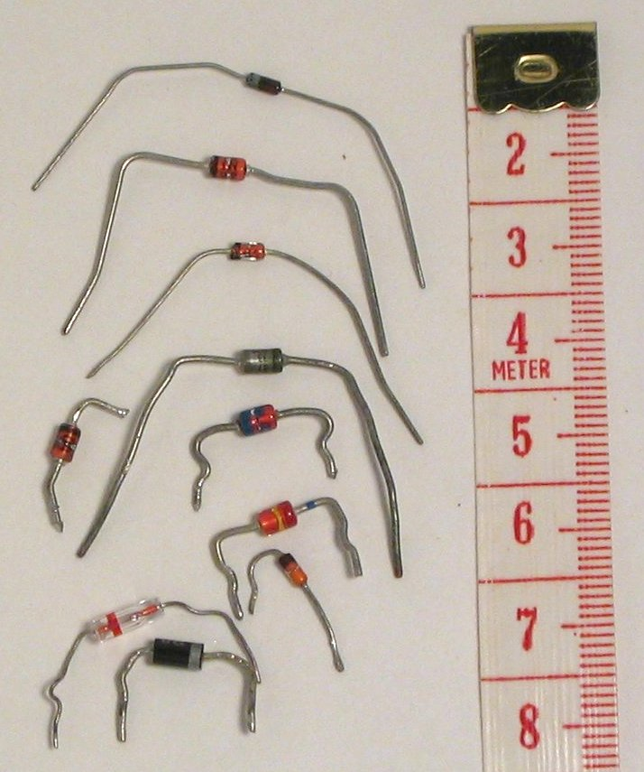
二极管（Diode）
特点：单向导电。
正向导通（正偏）
反向截止（反偏）
二极管，属于TTL逻辑系列。

Slide 6
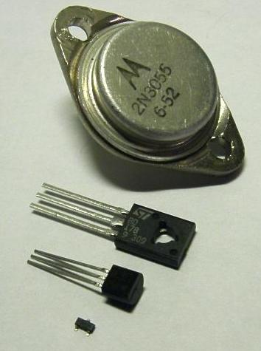
三极管
双极结型晶体管(Bipolar Junction Transistor, BJT), 俗称三极管。
三极管，属于TTL逻辑系列。

Slide 7
3.3 CMOS门电路
1、CMOS逻辑电平
5.0V
逻辑1（高态）
逻辑0（低态）
3.5V
未定义
1.5V
0.0V
典型的5V电源电压

Slide 8
CMOS的电源电压
为什么使用低电压？
减小电源电压，可减小功耗
更小尺寸，可实现更高集成度
3.3 ± 0.3V 2.5 ± 0.2V 1.8 ± 0.15V
其它标准的电源电压
Notes:
3.3伏，2.5伏，1.8伏

Slide 9
2、CMOS晶体管
N沟道 (Not point in)
N沟道
栅极高态电压：
NMOS管导通
栅极低态电压：
NMOS管截止
漏极 drain
栅极
gate
+
V_{gs}
源极 source
n沟道MOS

Slide 10
CMOS晶体管
P沟道 (Point in)
P沟道
栅极低态电压：
PMOS管导通
栅极高态电压：
PMOS管截止
V_{gs}
源极 source
+
栅极
gate
漏极 drain
p沟道MOS

Slide 11
CMOS晶体管
无论栅极电压如何：
栅极－漏极、栅极－源极之间几乎没有电流
（仅存在漏电流 leakage current , μA
微安10⁻⁶A ）

Slide 12
3、CMOS反相器
工作原理
1、V_{IN} = 0.0V
Tn截止，Tp导通
V_{OUT} ≈ V_{DD} = 5.0V
2、V_{IN} = V_{DD} = 5.0V
Tn导通，Tp截止
V_{OUT} ≈ 0
V_{DD} = +5.0V
p沟道
S
Tp
D
V_{OUT}
G
V_{IN}
Tn
S
n沟道
反相器

Slide 13
反相器的逻辑符号抽象
V_{DD}
V_{DD} = +5.0V
从N、P沟道中抽象出反相器符号
“低”有效
Tp
Z
V_{out}
A
V_{in}
Tn
V_{in} | V_{out}
Low | High
High | Low

Slide 14
4、CMOS与非门
V_{DD} = +5.0V
工作原理：
1、A、B至少有一个为低
T1、T3至少有一个截止，
T2、T4至少有一个导通；
Z为高（ ≈ V_{DD}）
2、A、B都为高
T1、T3都导通，
T2，T4都截止，
Z为低（ ≈ 0V）
T2
T4
Z
A
T1
B
T3
Z = ( A·B )’
T1、T3串联
T2、T4并联
与非门
Notes:
T1、T3串联。T2、T4并联；

Slide 15
4、CMOS或非门
V_{DD} = +5.0V
工作原理：
1、A、B都为低
T1、T3都截止，
T2，T4都导通，
Z为高（≈ V_{DD}）
2、A、B至少有一个为高
T1、T3至少有一个导通，
T2、T4至少有一个截止；
Z为低（≈ 0V）
A
T2
B
T4
Z
T1
T3
Z = ( A+B ) ’
T1、T3并联
T2、T4串联
或非门

Slide 16
4. CMOS与非门(NAND)、或非门(NOR)
V_{DD} = +5.0V
V_{DD} = +5.0V
与非，N串联，
P并联
或非，N并联，
P串联
A
Z
B
A
Z
B
小结：
每个输入控制一对互补的晶体管（P接电源，N接地）.
基本逻辑体现在N网络上，P网络采用对偶形式.
输出反相（取非）.

Slide 17
5、非反相缓冲器(noninverting buffer)
V_{DD} = +5.0V
非反相缓冲器
Z
A
非反相缓冲器：由2个反相器串联得到

Slide 18
6、CMOS与或非门
Q1,Q3 同时导通， 或Q5,Q7同时导通，则Z为0。
其他情况，Z为高电平。
V_{DD} = +5.0V
Q2
Z = (A·B + C·D)’
A
Q4
B
A
B
C
D
Q6
Q8
z
Z
C
Q5
Q3
可通过真值表，列出每个CMOS管的通、断状态
D
Q1
Q7
与或非门
Notes:
Q1,Q3 同时导通， 或Q5,Q7同时导通，则Z为0. 其他情况，Z为高电平

Slide 19
7. 其他类型的CMOS门
当EN = 0，EN_L = 1，
晶体管截止，
A、B断开
当EN = 1，EN_L = 0，
晶体管导通，
A、B之间低阻抗连接
双向器件
（1）传输门
Transmission Gate
EN_L
A
B
EN

Slide 20
（2）施密特触发反相器
V_{OUT}
逻辑符号：
V_{T-}
V_{T+}
5.0
V_{T+}
正向2.9v
输
入
门限
电压
V_{T-}
负向2.1v
V_{IN}
滞后：两个门限电压之差
2.1
2.9
5.0
输入-输出传输特性
输入为0v（低态），输出接近5.0V（高态）。
要等到输入升到2.9v时，输出才变低。
要等到输入降到2.1v时，输出才变高。

Slide 21
（3）三态输出：输出使能端
V_{CC}
当EN=0时，
C=1, Tp截止
B=1, D=0, Tn截止
输出为高阻态（悬空态）
当EN=1时，
C=A’ , B=0 , D=A’
输出由A控制(OUT=A)，为
逻辑0 或 逻辑1
EN
C
Tp
OUT
A
D
Tn
B
EN
逻辑符号
A
OUT
CMOS三态缓冲器

Slide 22
（4）漏极开路输出
A、B：2个反相器的输入端
Z：2个反相器的输出端相连
问题：有源上拉的2个CMOS门，输出端不能直接相联
V_{CC}
V_{CC}
100Ω
>1MΩ
Z
A
B
低
高
>1MΩ
100Ω
导通的反相器电阻很小，
很大的电流通过，会损坏门电路
有源上拉
active pull-up

Slide 23
漏极开路输出
逻辑符号
’
V_{CC}
A
Z
B
V_{CC}
R 上拉电阻
漏极开路的
CMOS“与非”门
Z
A
应用：实现线连逻辑（线与）
B
“与非”门最上面的n沟道晶体管的漏极不与其他点相连，
输出不为低态时，为“开路”。

Slide 24
漏极开路输出的线连逻辑
V_{CC}
任何门输出为低态，把线连逻辑的输出拉为低态。
V_{CC}
A
V_{CC}
线与
R
Z1
B
Z
Z2
C
Z = Z1 · Z2
= (A·B)’ · (C·D)’
= {{(A·B)’ · (C·D)’}’}’
= (A·B + C·D)’
“与或非”门
D
用一个上拉电阻，
将多个漏极开路门电路的输出，
连接在一起，形成“线连逻辑”。
Notes:
在(A·B)’ · (C·D)’上加两根非号

Slide 25
3.3 CMOS电路的电气特性
难点：
电压阈值：高压和低压的定义
直流噪声容限：COMS和TTL是否匹配
扇出：负载的个数
速度：状态转换时间、传播延迟

Slide 26
（1）4个电压阈值
V_{OHmin}：输出，高态的最小电压
V_{IHmin}： 输入，高态的最小电压
V_{ILmax}： 输入，低态的最大电压
V_{OLmax}：输出，低态的最大电压
V_{OHmin}:Vcc-0.1V
电源
电压
V_{CC}
高态
不正常状态
低态
V_{IHmin}:
70%V_{CC}
V_{ILmax}:
30%V_{CC}
V_{OLmax}:地+0.1V
0

Slide 27
非理想的输入电压
V_{CC} = + 5.0V
V_{CC} = + 5.0V
p沟道
p沟道
400Ω
4kΩ
V_{IN}
3.5V
V_{OUT}
0.24V
V_{IN}
1.5V
V_{OUT}
4.31V
V_{IN}
3.5V
V_{OUT}
0.24V
偏高
偏低
偏低
偏高
2.5kΩ
200Ω
n沟道
n沟道
输出电压变坏（标准是0V和5V）。更糟糕的是：CMOS管部分导通，使输出端电流，功耗。
Notes:
Vin=1.5v 会导致Vout=4.31v， 导致输出高态偏低。
Vin=3.5v 会导致Vout=0.24v， 导致输出低态偏高。

Slide 28
（2）扇入（fan－in）
门电路输入端的最大数目
使用逻辑门的级联，扩展输入端的数目
或非门的扇入数目: ≤4
与非门的扇入数目: ≤6
Notes:
与非门的扩展
{[(A*B*C*D)’+(E*F*G*H)’]’}’=[(A*B*C*D)’’*(E*F*G*H)’’]’=[(A*B*C*D)*(E*F*G*H)]’

Slide 29
（3）扇出（fan-out）
在不超出负载规格的条件下，
一个逻辑门，能驱动的输入端个数。
计算总扇出：
总扇出＝min（高态扇出，低态扇出）

Slide 30
扇出（fan-out）
当输出端负载，大于门的扇出能力时：
输出电源变差（非标准的高压、低压）
电流，功耗，温度升高
传播延迟、状态转换时间，变长

Slide 31
扇出举例
晶体管流入电流为“+”，流出电流为“-”
CMOS: 74HCT
I_{OH} = – 4 mA
I_{OL} = 4 mA
I_{IH} = 1 μA
I_{IL} = – 1 μA
TTL: 74LS
I_{OH} = – 0.4mA
I_{OL} = 8 mA
I_{IH} = 0.02mA
I_{IL} = – 0.4 mA
74HCT（看输出）驱动74LS（看输入）
低态扇出：
高态扇出：
总扇出：min(低态扇出，高态扇出)
=min(200,10)=10
mA毫安10⁻³A
Notes:
CMOS的gate 基本上不需要电流。这也是CMOS电路受静电影响大的原因。很小电流会造成输入电平的变化。
晶体管流入电流为“+”，流出电流为“-” 总扇出是min（10,200）=10

Slide 32
扇出举例
晶体管流入电流为“+”，流出电流为“-”
CMOS: 74HCT
I_{OH} = – 4 mA
I_{OL} = 4 mA
I_{IH} = 1 μA
I_{IL} = – 1 μA
TTL: 74LS
I_{OH} = – 0.4mA
I_{OL} = 8 mA
I_{IH} = 0.02mA
I_{IL} = – 0.4 mA
74HCT（看输出）驱动74LS（看输入）
高态剩余驱动能力：
mA毫安10⁻³A
Notes:
CMOS的gate 基本上不需要电流。这也是CMOS电路受静电影响大的原因。很小电流会造成输入电平的变化。
晶体管流入电流为“+”，流出电流为“-” 总扇出是min（10,200）=10

Slide 33
（4）直流噪声容限（DC noise margin）
直流噪声容限，用于衡量不同逻辑系列的门（如CMOS和TTL），其高态和低态的输入、输出电压，是否可以匹配工作。
需要使用不同逻辑系列，对电压阈值的定义。
V_{OHmin}：输出，高态的最小电压
V_{IHmin}： 输入，高态的最小电压
V_{ILmax}： 输入，低态的最大电压
V_{OLmax}：输出，低态的最大电压
如果直流噪声容限小于0，表示驱动端的输出电压被破坏，成为被驱动输入端不能识别的值。

Slide 34
直流噪声容限：举例（考虑电压匹配问题）
CMOS
TTL
不正常状态
不正常状态
V_{OHmin}
3.84
V_{OHmin}
2.7
V_{IHmin}
2.0
V_{IHmin}
2.0
V_{ILmax}
0.8
V_{ILmax}
0.8
V_{OLmax}
0.33
V_{OLmax}
0.5
低态：V_{ILmax}-V_{OLmax}
高态：V_{OHmin}-V_{IHmin}
输出的低态,不超过输入的低态
输入的高态,不超过输出的高态

Slide 35
74HCT
74LS
不正常状态
V_{OHmin}
3.84
不正常状态
V_{OHmin}
2.7
V_{IHmin}
2.0
V_{IHmin}
2.0
V_{ILmax}
0.8
V_{ILmax}
0.8
V_{OLmax}
0.33
V_{OLmax}
0.5
74HCT驱动74LS
高态: 3.84 – 2.0 = 1.84V
低态: 0.8 – 0.33 = 0.47V
74LS驱动74HCT
高态: 2.7 – 2.0 = 0.7V
低态: 0.8 – 0.5 = 0.3V
因此，它们满足彼此的直流噪声容限（值>0）。

Slide 36
（5）CMOS电路的速度
速度有两个度量方法：
转换时间（transition time）
传播延迟（propagation delay）
电路的输出端，从一种状态变为另一种状态（高态和低态的转换），所需的时间
从输入端变化，到输出端产生变化，所需的时间

Slide 37
状态转换时间
状态转换时间：是指CMOS门电路的输出端，从一个状态转换到另外一个状态，所需的时间。
10%
10%
rise time 上升时间t_{r}
Fall time 下降时间t_{f}
输出从低态到高态的转换时间
输出从高态到低态的转换时间

Slide 38
传播延迟
传播延迟：从输入端变化，到输出端产生变化，所需的时间。
V_{IN}
V_{OUT}
输出从低到高变化时，
延迟时间
输出从高到低变化时，
延迟时间
平均传输延迟时间

Slide 39
（6）不用的CMOS输入端，绝不能悬空
由于CMOS电路的输入阻抗非常高，很小的电路噪声，就可暂时使悬空输入端呈高电平，从而造成间歇性电路故障。
输入阻抗：可以理解为输入端的等效电阻。
输入阻抗越大，意味着输入端的负载越小，信号驱动能力就越强，电路的灵敏度就越强。同时，也就更容易受到干扰。
Notes:
输入端并联，有问题。 可以通过与非接高电平，也可通过或非接低电平。

Slide 40
不用的CMOS输入端的处理方法
与输入信号并联（缺点：使操作变慢）
X
Z
+5V
X
Z
1kΩ
Z
X
“与”、“与非”门，
不用的输入端接高电平
“或”、“或非”门，
不用的输入端接低电平
Notes:
输入端并联，存在一定缺陷。 可以通过与非接高电平，也可通过或非接低电平。

Slide 41
3.4 TTL门电路
重点：
二极管
三极管

Slide 42
（1）二极管
反偏
漏电流
二极管的开关特性
i
＋
阳极
阴极
I _{s}
v
V_{T}
正偏
（导通）
R_{f}
V_{d}
+
正偏门限
电压
阳极-阴极电压为正，电流为正值
反向击穿电压
反偏
（截止）
+
阳极-阴极电压为负，电流为零

Slide 43
二极管与门
V_{CC} 5V
二极管逻辑电平
R
D₁
A
Y
0～2V 低电平 逻辑0
2～3V 未定义
3～5V 高电平 逻辑1
B
D₂
输入（4V，4V），输出4.6V
输入（1V，4V），输出1.6V
二极管压降0.6V

Slide 44
（2）三极管
三极管的逻辑电平
——三极管
低态（低电平）：0.0～0.8V
高态（高电平）：2.0～5.0V

Slide 45
双极结型晶体管bipolar junction transistor
V_{CC}
collector
集电极
R_{C}
+
基极
base
R_{B}
i_{C}
+
v_{o}
v_{i}
-
-
发射极
emitter
三极管反相器
“基极”注入小电流，三极管“接通”，
“发射极”和“集电极”之间有电流。—放大、饱和
“基极”无电流，三极管“断开”，
“发射极”和“集电极”之间无电流。 —截止
Notes:
三极管反相器工作原理：Vi高，T导通，Vo低。Vi低，T截止，Vo高

Slide 46
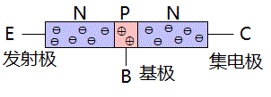
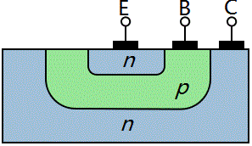
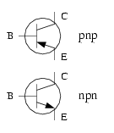
NPN型晶体管原理示意图。
E: emitter 发射极
B: base 基极
C: collector 集电极
NPN型晶体管制造示意图
PNP型晶体管PNP (Point iN Proudly)
NPN型晶体管NPN (Not Pointing iN)

Slide 47
TTL与非门
V_{CC} = +5V
推拉式输出
二极管与门
D1A
分
相
器
A
Q3
上拉
至高态
Q4
B
D1B
Q2
Z
Q5
输入
保护
下拉
至低态
Q6
Q2是否导通：控制输出级别

Slide 48
TTL与非门
V_{CC} = +5V
推拉式输出
二极管与门
高
分
相
器
高
D1A
导
通
A
Q3
Q4
低
B
截止
D1B
Q2
Z
高
Q5
低
截
止
输入
保护
Q6

Slide 49
TTL与非门
V_{CC} = +5V
推拉式输出
二极管与门
分
相
器
截
止
D1A
1.0V
A
Q3
Q4
高
B
导
通
D1B
Q2
Z
低
Q5
0.7V
导
通
输入
保护
Q6

Slide 50
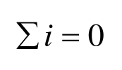
3.5 电流、电压、电阻的计算
（1）电流的计算
基尔霍夫电流定律（KCL）：在任一时刻，流入或流出任一结点或封闭面的所有支路电路的代数和等于零。

Slide 51
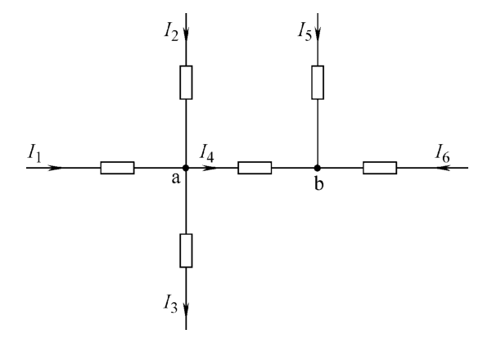




例：如图所示电路中，已知I₁=-2A，I₂=6A，I₃=3A，I₅=-3A。求电路I₄和I₆。
解：

Slide 52

（2）电压的计算
基尔霍夫电压定律（KVL）：在任一时刻沿任一回路，任一瞬时沿该回路绕行一周，则该回路的各段支路电压的代数和为零。

Slide 53
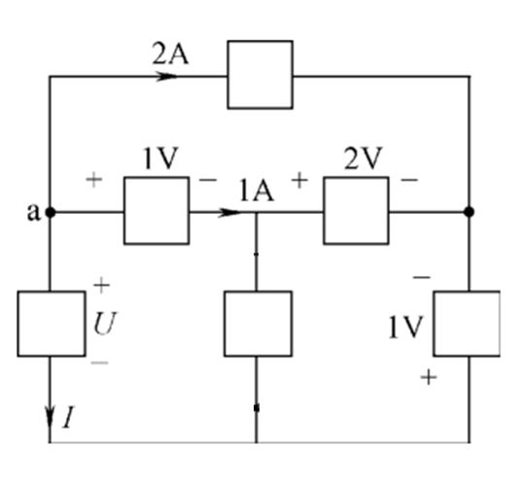




例：如图所示电路中，求电流I和电压U。
解：由a点电流支路

Slide 54
（3）电位的计算
电位：在电路中取任意一结点o作为参考点，把某结点a到此参考点的电压V_{ao}称为该结点的电位V_{a}。
两点的电位差：U_{ab}=V_{a}-V_{b}
电位的计算步骤：
1.任选电路中某一点为参考点，设其电位为零；
2.标出各电流和电压的参考方向；
3.计算各点至参考点间的电压即为各点的电位。

Slide 55
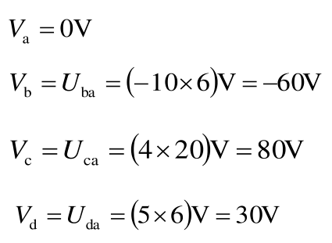
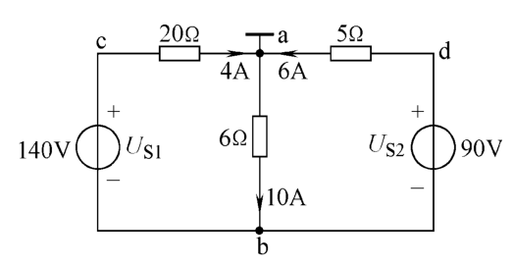
例：如图所示电路中，分别设a、b为参考点。
求a、b、c、d各点的电位。
解：
设a点为参考点

Slide 56
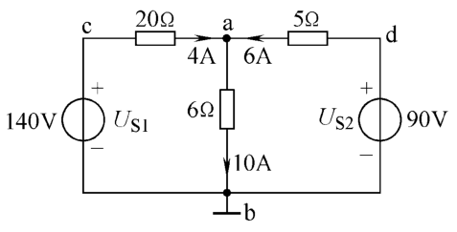
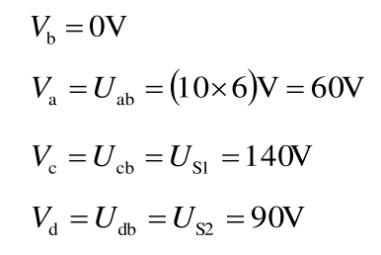
设b点为参考点：

Slide 57
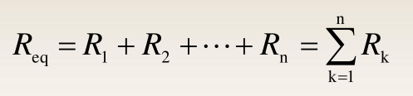
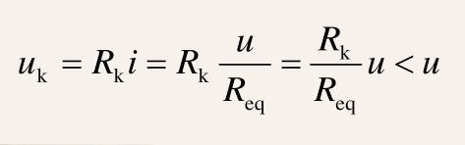
（4）电阻的计算
电阻的串联
等效电阻：
分压公式：

Slide 58
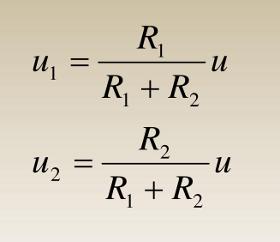
两个电阻的分压公式：

Slide 59
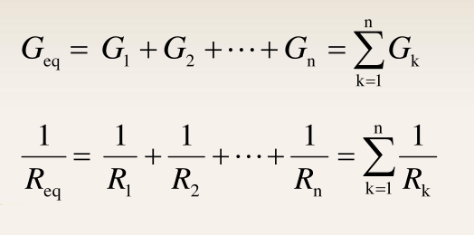
电阻的并联
等效电导（电阻的倒数）：

Slide 60
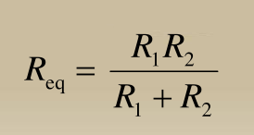
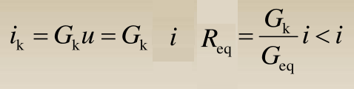
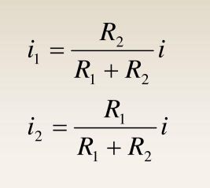
两个电阻并联的等效电阻：
分流公式：
两个电阻并联的分流公式：

Slide 61
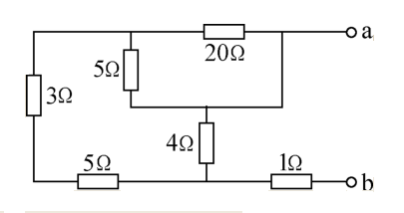
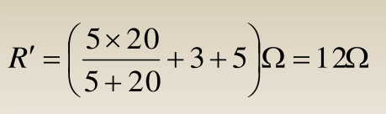
例：如图所示电路中，求ab端的等效电阻R_{ab}。
解：5Ω和20Ω电阻为并联，
然后与3Ω和5Ω电阻串联，等效成一个电阻R´。

Slide 62
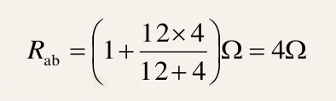
12Ω的电阻再与4Ω的电阻并联后，
串联1Ω的电阻就得到ab端的等效电阻。

Slide 63
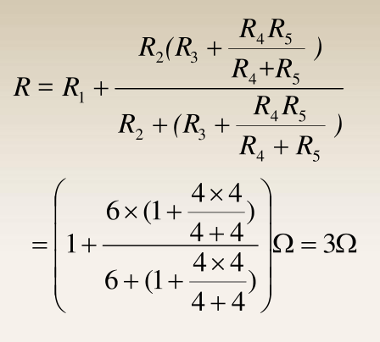
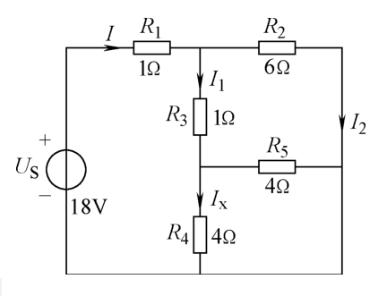
例：如图所示电路中，求电流I_{x}。
解：

Slide 64
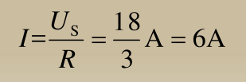
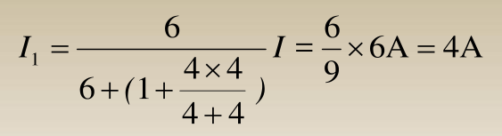
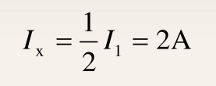
I₁的电流，由R₄(I_{x})和R₅分流
I的电流，由I₁和I₂分流

Slide 65
叠加定理
在线性电路中，任一支路的电流或电压等于电路中每一个独立源单独作用（令其他独立源为零值）时，在该支路所产生的电流或电压的代数和。（以电压源为基准时，电流源视为断路；以电流源为基准时，电压源视为短路。）

Slide 66
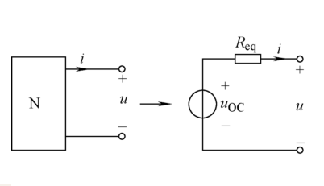
（5）戴维宁定理
电路可用一个理想的电压源和电阻串联的电路模型来等效。其中理想电压源的电压等于开路电压U_{oc}，电阻等于等效电阻R_{eq}。
N：提供能量的电阻网络

Slide 67
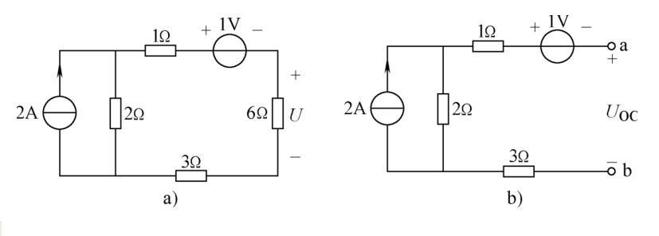

例：如图所示电路中，利用戴维宁定理求6Ω电阻上的电压U。
解：断开6Ω的电阻。在端口ab上标出开路电压U_{OC}及其参考方向。
电流源
开路电压：

Slide 68
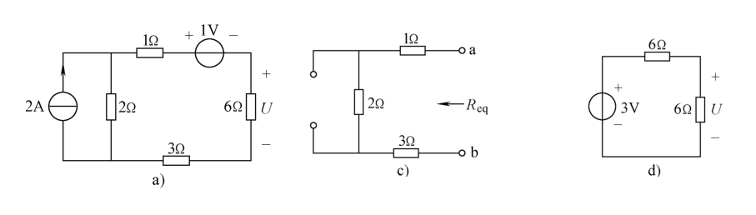
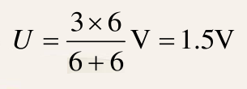

将1V的电压源用短路代替，2A的电流源用开路代替。
画出戴维宁等效电路（d），连接6Ω的电阻。根据分压公式，得到6Ω电阻的电压。
等效电阻：
得：

Slide 69
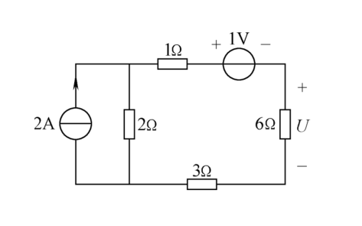
0.25V
2A
0.25A
1.75A
3.5V
1.5V
0.25A
2A
0.25A
0.75V

Slide 70
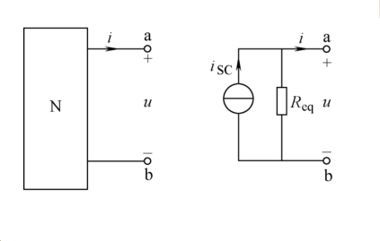
（6）诺顿定理
电路可用一个理想电流源和电阻并联的电路模型来等效。其中理想电流源的电流等于短路电流i_{sc}，电阻等于等效电阻R_{eq}。

Slide 71
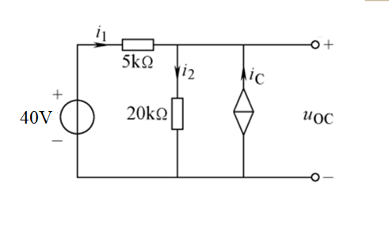



例：如图所示电路中，求戴维宁等效电路和诺顿等效电路。i_{C}=0.75i₁。
受控电流源

Slide 72

由
开路电压：

Slide 73
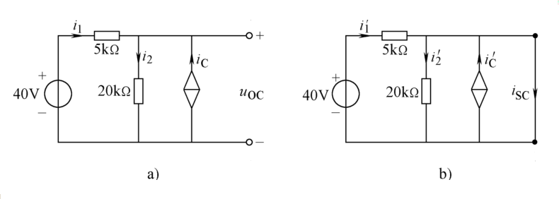
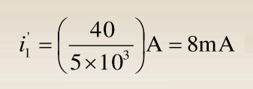

已知：i_{C}=0.75i₁
短路电流：

Slide 74
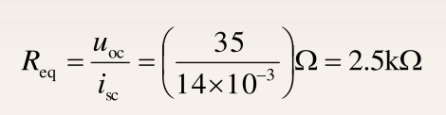
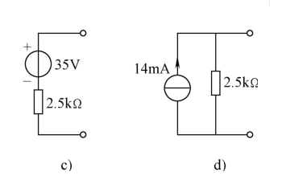
等效电阻：
戴维宁等效电路(c)、诺顿等效电路(d)：

Slide 75
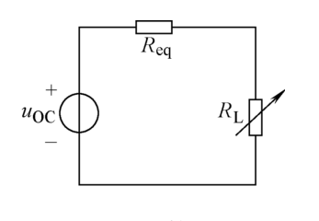
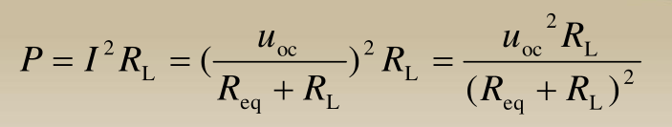
（7）最大功率传输定理
电阻负载如何从电路获得最大功率？
负载吸收的功率：
R_{eq}和R_{L}串联分压

Slide 76
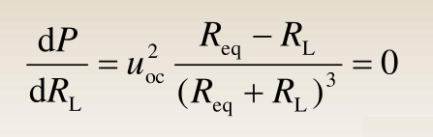
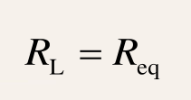
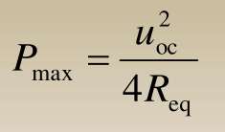
求功率P的极大值，对负载电阻求导：
电阻负载，从电路获得最大功率的条件：
电阻负载的最大功率：

Slide 77
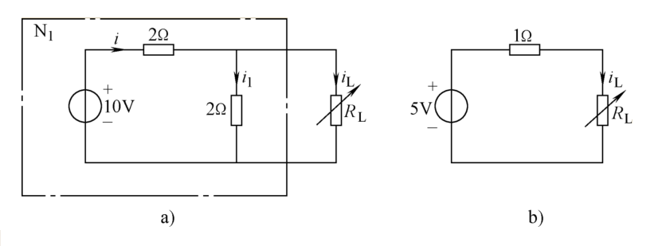
例：如图所示电路中，求（1）R_{L}为多大的电阻时获得最大功率，及（2）最大功率的值；（3）10V电压源的功率传输效率。
经过后面的计算，断开负载R_{L}，得到戴维宁等效电路（b）。

Slide 78
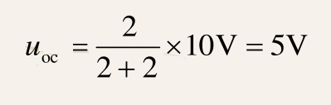
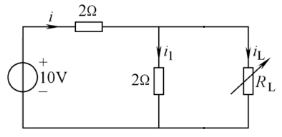
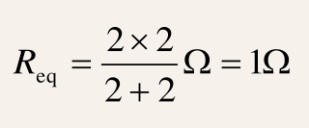

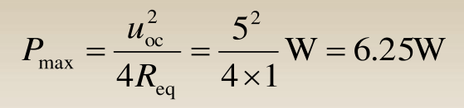
负载开路时，两个电阻串联分压
开路电压：
与负载串联时，
两个电阻等效并联
等效电阻：
当 时，最大功率为：

Slide 79
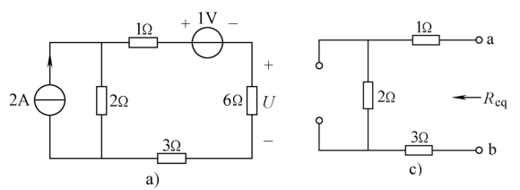
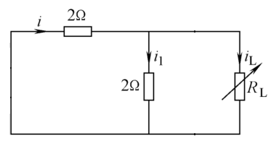
如何算等效电阻（串联还是并联）？
电压源用短路代替，电流源用开路代替。
（前面的题目）
等效电阻：
与负载串联时，两个电阻等效并联

Slide 80



负载电流：
负载电压：
驱动电流i：

Slide 81


10V电压源发出的功率：
传输功率为：

Slide 82
（8）为什么大部分电源是交流电？
交流发电机结构简单、成本低、效率高。
直流发电机结构更复杂、成本高、效率低。
交流电可以轻松通过变压器把电压升高和降低。
直流电升压比较复杂、成本高、技术不够成熟、效率低。

Slide 83




（9）交流电怎么转换为直流电？

Slide 84





Slide 85





Slide 86





